Slide 1
IsagSSH2 Server 2546
อาจารย์ที่ปรึกษา อาจารย์ธนา หงษ์สุวรรณ
อาจารย์อัครเดช วัชระภูพงษ์
ผู้รับผิดชอบ นายธนาธิป ยินดี 43010167
นายปิติ จิโรจน์กุล 43010267

Slide 2
หลักการและเหตุผล
ระบบปฏิบัติการณ์วินโดวส์มีโปรแกรมเทลเน็ตเซิร์ฟเวอร์
(telnet server) แต่มีปัญหาด้านความปลอดภัย โครงงานนี้
จึงเป็นการพัฒนาโปรแกรมซีเคียวเชลเซิร์ฟเวอร์ (Secure
Shell Server) ซึ่งทำงานได้ทัดเทียมกัน แต่ไม่มีปัญหาด้าน
ความปลอดภัย

Slide 3
จุดประสงค์ของโครงงาน
เพื่อสร้างโปรแกรมซีเคียวเชลต้นแบบที่ทำงานภายใต้
ระบบปฏิบัติการวินโดวส์ 2000
เพื่อศึกษาและพัฒนาการเขียนโปรแกรมทางด้านเครือข่าย
และความปลอดภัยบนระบบปฏิบัติการวินโดวส์ 2000

Slide 4
ขอบเขตของโครงงาน
ทำ Interactive Sessions บนวินโดวส์ 2000 ได้
เข้ากันได้กับมาตรฐาน SSH-2
ใช้ภาษา C/C++ ร่วมกับ MS Visual C++ 6.0 เป็นเครื่องมือ
มีการพิสูจน์ตนด้วยรหัสผ่าน โดยใช้บัญชีผู้ใช้เดียวกับวินโดวส์

Slide 5
โปรแกรมที่สามารถทำ Interactive Session
NetCat
Telnet & Rlogin
Secure Shell

Slide 6
Netcat
Remote interactive session
File transfer
Call other command or program
**No user authentication

Slide 7
Telnet & Rlogin
Remote interactive session
with user authentiction
มีปัญหาด้านความปลอดภัย
เพราะส่งข้อมูลเป็น plain text

Slide 8
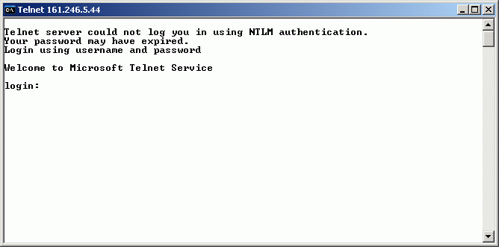
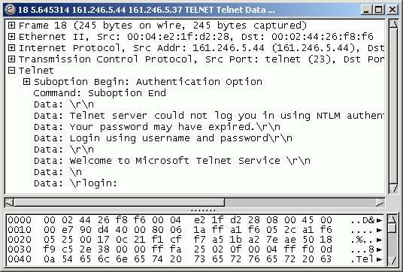
Telnet & Rlogin

Slide 9
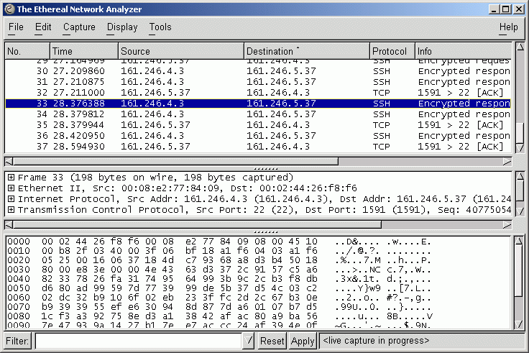
SSH-1
ความสามารถ
  Authentication, Encryption and Integrity
การประยุกต์ใช้งาน
  Interactive Session (Remote Shell)
  Port Forwarding
  File Transfer
จุดอ่อน
  Insertion Attack

Slide 10
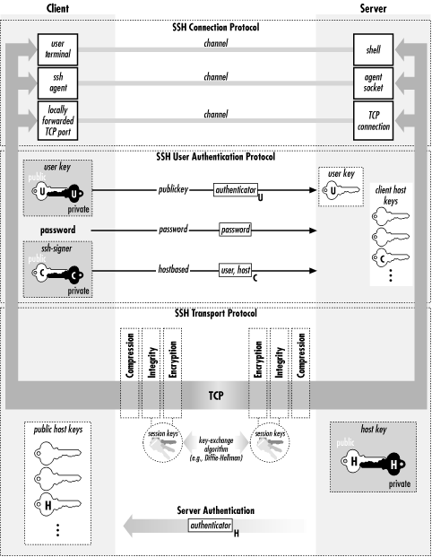
SSH-2
SSH-CONN
SSH-AUTH
SSH-TRANS

Slide 11
SSH Transport Layer Protocol (SSH-TRANS)
Diffie-Hellman Key Exchange
SSH-DSS
3DES, Blowfish, CAST, IDEA, Arcfour
HMAC-SHA1, HMAC-MD5

Slide 12
การทำงานของ SSH-TRANS
Server
Client
Three-way Handshake
Protocol Version
Protocol Version
Key Exchange Init
Key Exchange Init

Slide 13
การทำงานของ SSH-TRANS (ต่อ)
Server
Client
GEX Request
Key Exchange Reply
GEX Init
GEX Reply
Start Encryption

Slide 14
SSH Authentication Protocol (SSH_AUTH)
Password Authentication Method
Using Windows Account

Slide 15
SSH Connection Protocol (SSH-CONN)
Interactive Sessions (Remote Shell)
  ด้วย permission ของผู้ใช้นั้น ๆ
Virtual Terminal
  สามารถใช้งานปุ่ม Backspace และ Delete ได้
  สามารถใช้ปุ่มลูกศรในการเลื่อน Cursor ได้
  สามารถทำการพิมพ์แทรกได้

Slide 16
โครงสร้างของโปรแกรม
main
ServerSession
ThreadFn
ServerSession
ThreadFn
…
ServerSession
ThreadFn
doshell
CreateSession
StartShell
SessionWriteShell
ThreadFn
SessionReadShell
ThreadFn

Slide 17
การทำงานของโปรแกรม
start
load config file
create threads
y
wait for
destroyed threads
found host key
n
create host key

Slide 18
การทำงานของ Thread
start
listen port 22
call cmd.exe
redirect i/o
get user and passwd
user shell
y
authen pass
n
end

Slide 19
Configuration
ใช้ ASCII Config File ในการคอนฟิก
ปัจจุบันมี 4 ออปชัน คือ
  Max Connection
  Server Port
  Host Key Path
  Log File Path

Slide 20
เครื่องมือที่ใช้ในการพัฒนา
Secure Shell Client - SecureCRT
Packet Capturer - Ethereal
IDE - Microsoft Visual C++ 6

Slide 21
โปรแกรมต้นแบบ
NetCat
  วิธีเรียกใช้งานโปรแกรมอื่น
CryptLib
  ใช้เป็นไลบรารีในระดับของ SSH-TRANS

Slide 22
แนวทางการพัฒนาในอนาคต
ทำให้ทำงานเป็น System Service
เพิ่มความสามารถเรื่อง TCP Port Forwarding
เพิ่มความสามารถเรื่อง Secure File Transfer
ส่ง log ลง event log ของวินโดวส์

Slide 23
Q&A

